Slide 1
第6章 事件的概率
6.6 简单的概率计算
第3课时
WWW.PPT818.COM

Slide 2
目录
Contents
01
学习目标
02
典例透析
03
知识拓展
04
随堂练习
05
课堂小结
Notes:
2

Slide 3
1.通过实例进一步丰富对概率的认识；
2.会用几何的方法求简单的概率；
3.紧密结合实际，培养应用数学的意识.

Slide 4
例5 2路车公交车站每隔5分钟发一班车.小亮来到这个汽车站，问候车时间不超过1分钟的概率是多少？候车时间等于或超过3分钟的概率是多少？
解：
画一条长度为5个单位的线段，表示相邻两次发车的间隔时间.用左端点表示上一班车开走的时刻，记为0 min，右端点表示下一班车开走的时刻，记为5min.
0
1
2
3
4
5
由于车站每隔5分钟发一班车，当到达车站在最后1分钟内时，候车时间不超过1分钟，于是
当上一班汽车发车2分钟以内（包括2分钟）到达汽车站时，
候车时间等于或超过3分钟.
2
=
P
(
候车时间
≥
3
分钟）
5

Slide 5

已知地铁列车每10 min一班，在车站停1 min，求乘客到达站台立即能乘上车的概率.
解：记“乘客到达站台立即能乘上车”为事件A,
由于乘客随机地到达站台，故可以认为乘客在10 min内到达站台是等可能的.
当乘客在地铁停留的1 min内到达站台时，可以立即乘上车.
0
1
2
3
4
5
6
7
8
9
10
答：乘客到达站台能立即乘上车的概率是 .

Slide 6
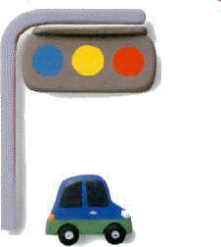
例6 某路口红绿灯的时间设置为：红灯45秒，绿灯50秒，黄灯5秒．当人或车随意经过该路口时，遇到哪一种灯的可能性最大? 遇到哪一种灯的可能性最小?遇到绿灯的概率是多少？
解：因为绿灯持续的时间最长，黄灯持续的时间最短， 所以人或车随意经过该路口时，遇到绿灯的可能性最大，遇到黄灯的可能性最小.AB表示黄灯开启时间段， BC表示红灯开启时间段， CD表示黄灯开启时间段
A
B
C
D
0
5
50
100

Slide 7

某人午觉醒来 ，发现表停了,他打开收音机,想听电台整点报时,求他等待的时间不多于10分钟的概率.
解：将时间转化成长60的线段，研究事件A位于50～60
之间的线段的概率:
答：等待的时间不多于10分钟的概率为 .

Slide 8

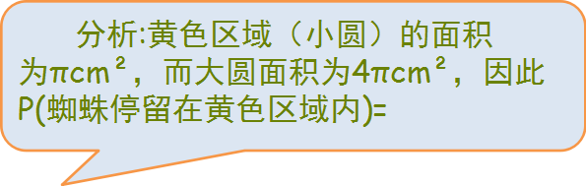

一只蜘蛛在下面的图案上爬来爬去，最后停下来，已知两圆的半径分别是1 cm，2 cm，则P（蜘蛛停留在黄色区域内）= .
解：
P
（蜘蛛停留在黄色区域
内）
S
π
⋅
1
2
1
=
小圆
=
=
S
π
⋅
2
2
4
大圆
分析:黄色区域（小圆）的面积
为πcm²，而大圆面积为4πcm²，因此
P(蜘蛛停留在黄色区域内)=

Slide 9

一张卡被人藏在下面的矩形区域中（每个方格大小一样）,
⑴ 卡片被藏在 区域的可能性最大；
绿色
⑵ P(藏在蓝色区域) = ，
P(藏在黄色区域) = ，
P(藏在青色区域) = .

Slide 10


1.如图，数轴上两点A，B，在线段AB上任取一点C，则点C到表示1的点的距离不大于2的概率是( )
2.一个圆平均分成8个相等扇形的转盘，每个扇形内标有如图数字，固定指针，转动转盘，则指针指到负数的概率是 ( )

Slide 11
3.一位汽车司机准备去商场购物，然后他随意把汽车停在某个停车场内，停车场分A、B两区，停车场内一个停车位置正好占一个方格且一个方格除颜色外完全一样，则汽车停在A区灰色区域 的概率是（ ），B区灰色区域的概率（ ）
A 区
B 区

Slide 12

4.取一根长度为30 cm的绳子，拉直后在任意位置剪断，那么剪得两段的长度都不小于10 cm的概率有多大？
解：记“剪得两段绳长都不小于10 cm”为事件A. 把绳子三等分,于是当剪断位置处在中间一段上时,事件A发生.由于中间一段的长度等于绳长的1/3.

Slide 13
事件A发生的可能的结果数
P(A)=
所有可能的结果总数
数量
事件
区域长度（面积）
概率
长度(面积）比
数量比

Slide 14

聪明的你想一想
从以上事件可得出如下结论：
可能性大小与数量（所占的长度或区域面积等）多少有关.
数量多（所占的区域长度或面积大）
⇔可能性大
数量少（所占的区域长度或面积小）
⇔可能性小

